Slide 1

Tevékenységfigyelő redszer
Készítette: móni zsolt

Slide 2
Mit old meg?
A hagyományos megfigyelőrendszerek nem képesek értelmezni a látottakat, csak rögzítik az eseményeket.
Valós idejű képfeldolgozás során az objektumok és személyek felismerése kihívást jelent.

Slide 3
Mit tud és mit fog tudni
Jelenleg tudja:
Tudni fogja:
Tárgyfelismerés
Arcfelismerés
Emberfeilmerés
Valós idejű működés
Tevékenység figyelés (ember + telefon = telefonozik)
Emberek megjegyzése

Slide 4
Használt technológiák
Python
OpenCV - képek és videók feldolgozását, valamint valós idejű kamerakezelést tesz lehetővé.
YOLOv8 - mélytanulás alapú objektumdetektáló modell.
Haar cascade - gyors arcfelismerő algoritmus.

Slide 5
Működési elv
Kamera → Kép → YOLO → Objektumok
↓
Arc detektor → Arc

Slide 6
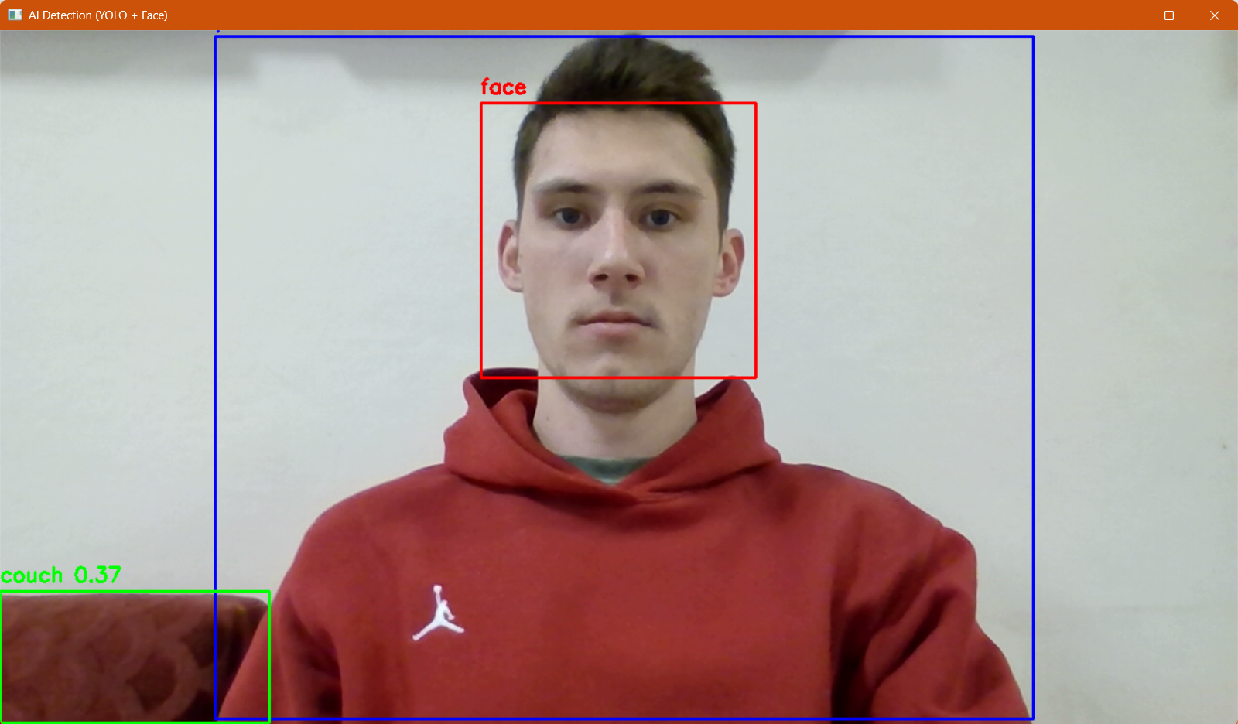
Eredmények
Kék négyzet: Ember detektálása
Piros négyzet: Arc detektálása
Zöld négyzet: Tárgyak detektálása

Slide 7
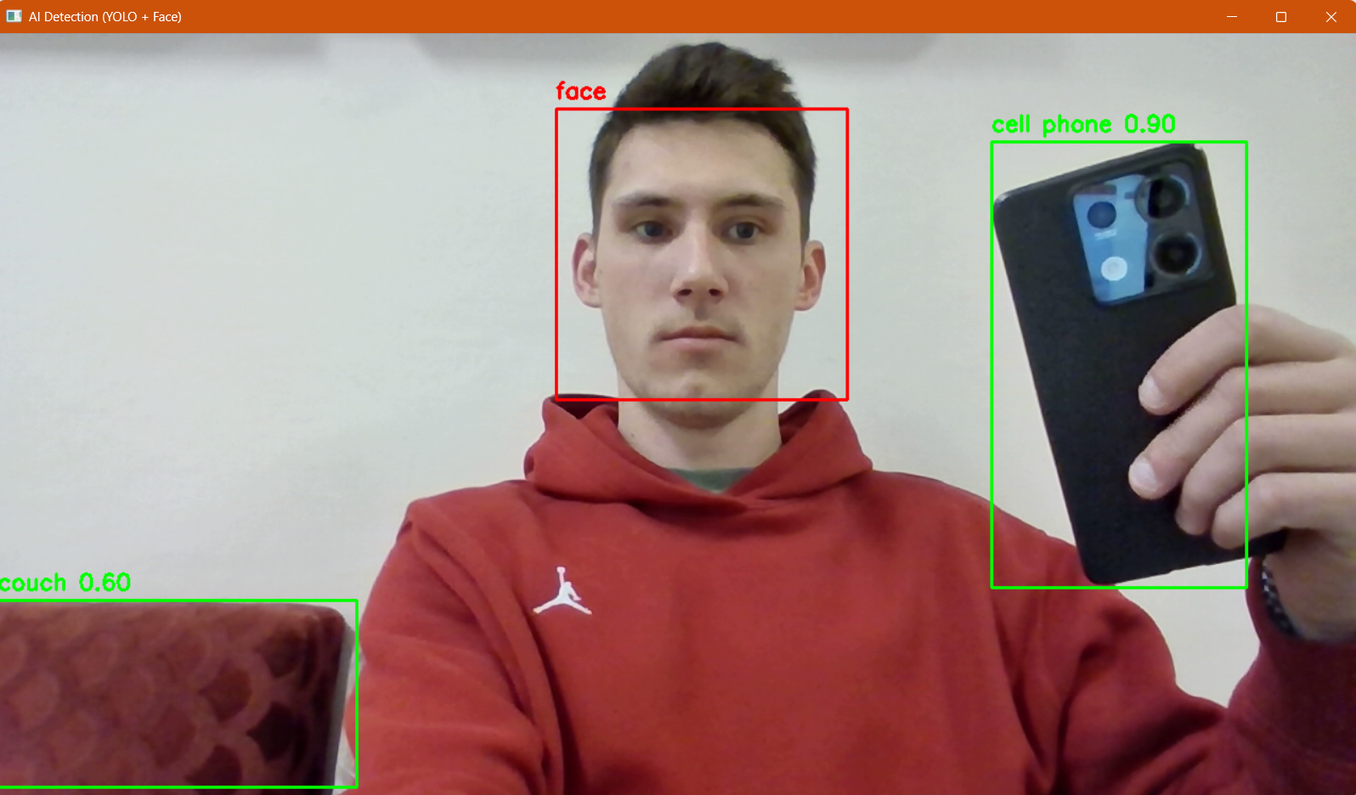
A szöveg melletti szám 0-1: Azt jelenti, hogy az AI modell mennyire biztos.

Slide 8
korlátok
Rossz fény – pontatlanságot, szemcsésedést szül.
Kéz – néha embernek érzékeli
Nem teljes emberfelismerés – jelenleg még nem tudja

Slide 9
Tényleges tevékenység figyelés
PL.:
ha személy + telefon közel van → Telefonozik
személy + laptop → Dolgozik
nincs arc/személy X másodpercig → Nincs jelenlét
Személy sokat mozog → Mozgás, különben passiv
Log-olás

Slide 10
Működési elv újragondolva
kamera → felismerés → következtetés → naplózás

Slide 11
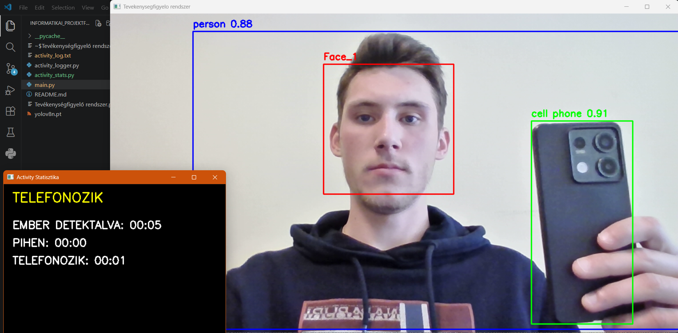

Slide 12
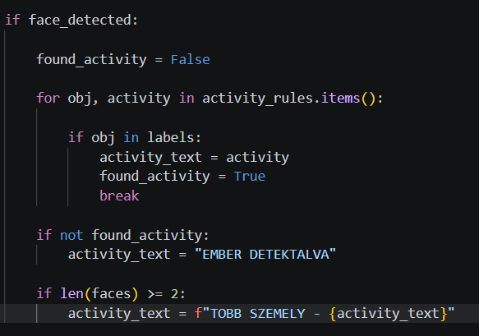
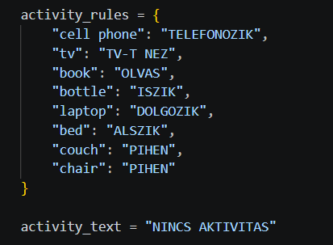
Tevékenység felismerése:
Fontos a tevékenységek sorrendje! Ha a telefonozás lejjebb van, mint a pihenés, akkor a pihenés lesz a felismert tevékenység.

Slide 13
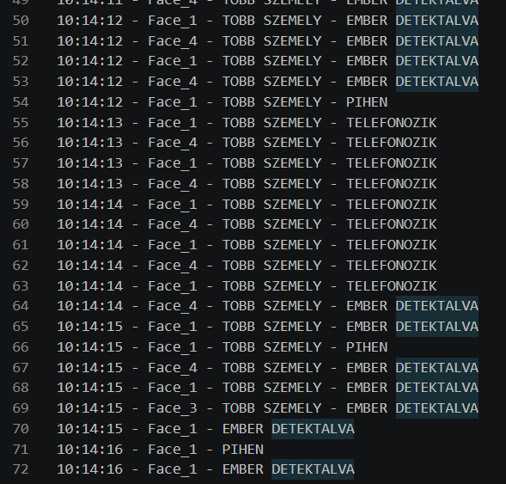
Log
Fontos, hogy legyen log, mivel egy ilyen programnál lényeges adatokat lehet kigyűjteni.
Arc-hoz kötött tevékenység felismerés, az unknown azt jelenti, hogy nem talált arcot a képen, tehát tevékenységet sem tudott felismerni.

Slide 14
optimalizálás
Kisebb felbontáson futtatás
Visszaskálázás - a képfeldolgozást kisebb felbontású képen végezzük a gyorsabb működés érdekében.
Gyorsabb feldolgozás - a képfeldolgozás több képkockán tud megtörténni másodpercenként, ami valós idejű működést tesz lehetővé.

Slide 15
Köszönöm a figyelmet!

